Slide 1
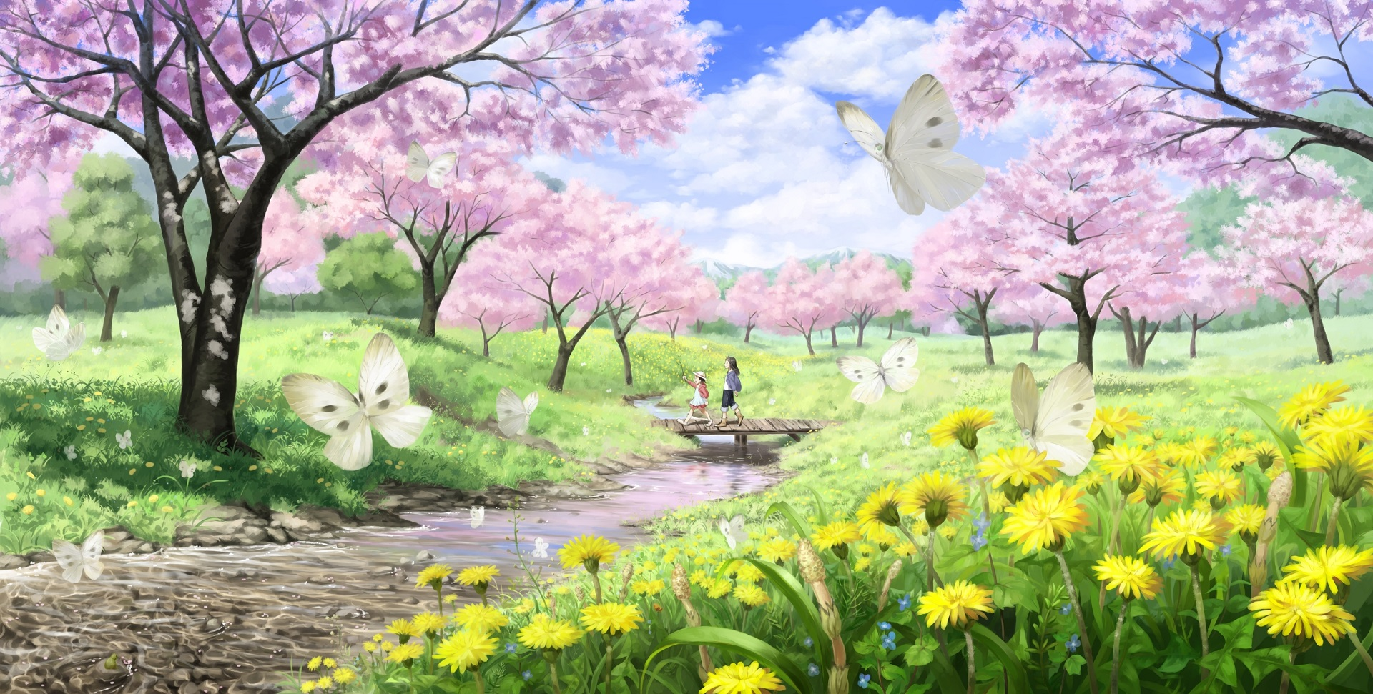

Idzie do nas wiosna

Slide 2
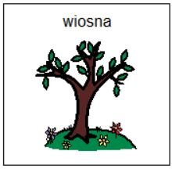
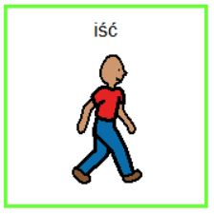
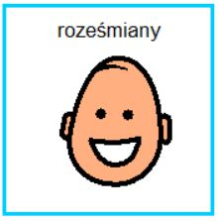
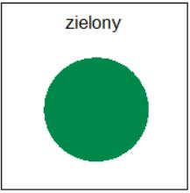
Kiedy wiosna przyjdzie do nas roześmiana i zielona

Slide 3
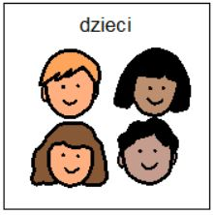
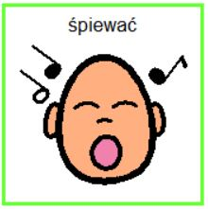
Razem z wiosną wszystkie dzieci zaśpiewają tak

Slide 4
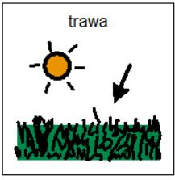
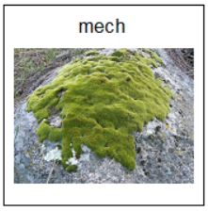
Zielona trawa, zielony mech

Slide 5
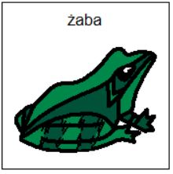
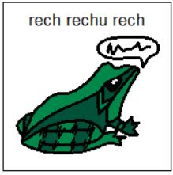
Zielona żaba - rech, rechu, rech

Slide 6
Zielona trawa, zielony mech

Slide 7
Zielona żaba - rech, rechu, rech

Slide 8
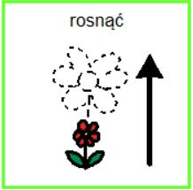
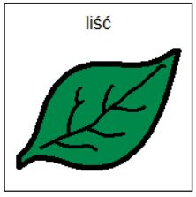
Rośnie trawa, rosną listki

Slide 9
Rosną szybko dzieci wszystkie

Slide 10
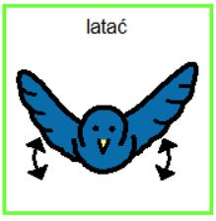
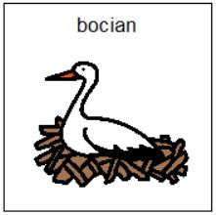
Przyfrunęły już bociany i klekocą tak

Slide 11
Zielona trawa, zielony mech

Slide 12
Zielona żaba - rech, rechu, rech

Slide 13
Zielona trawa, zielony mech

Slide 14
Zielona żaba - rech, rechu, rech

Slide 15
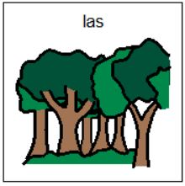
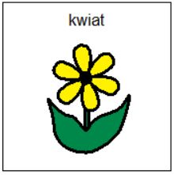
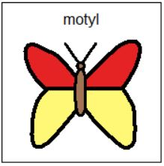
W lesie kwitnie już zawilec, obudziły się motyle

Slide 16
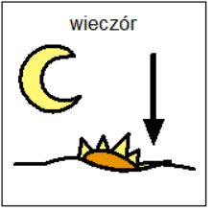
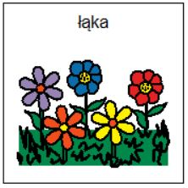
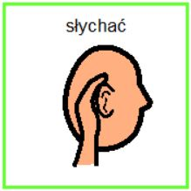
A wieczorem nad łąkami słychać żabi śpiew

Slide 17
Zielona trawa, zielony mech

Slide 18
Zielona żaba - rech, rechu, rech

Slide 19
Zielona trawa, zielony mech

Slide 20
Zielona żaba - rech, rechu, rech

Slide 21
Piosenka:
„Idzie do nas wiosna” - wykonawca: Miś i Margolcia oraz Agnieszka, album: Mama i Ja, vol. 3
Symbole z programu Boardmaker (Mayer – Johnson)
Zdjęcia:
http://www.рыбалка.in.ua/reka-dnepr-mox-na-kamne
http://www.mamydzieci.pl/scenariusz-dla-przedszkoli-wiosna/
http://www.tapeta-slonca-wiosna-gory-promienie.na-pulpit.com/
Opracowanie: Kasia Majewska

Slide 22
